Slide 1
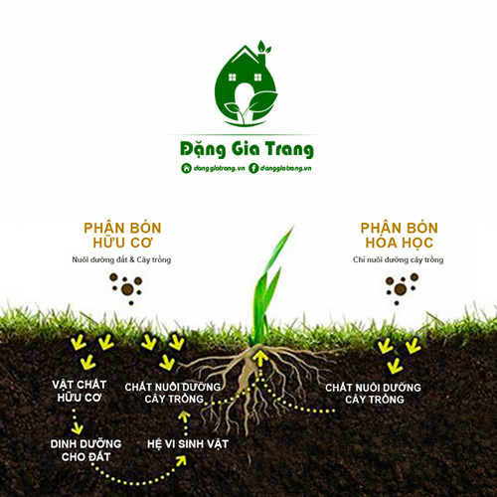

Slide 2


Slide 3
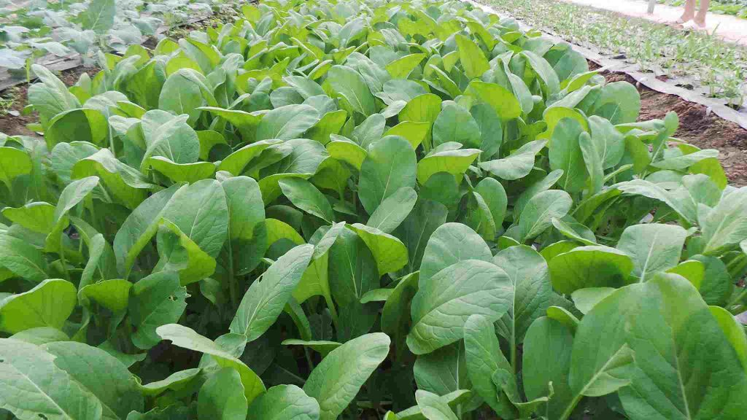
BÀI 8: PHÂN HỮU CƠ

Slide 4
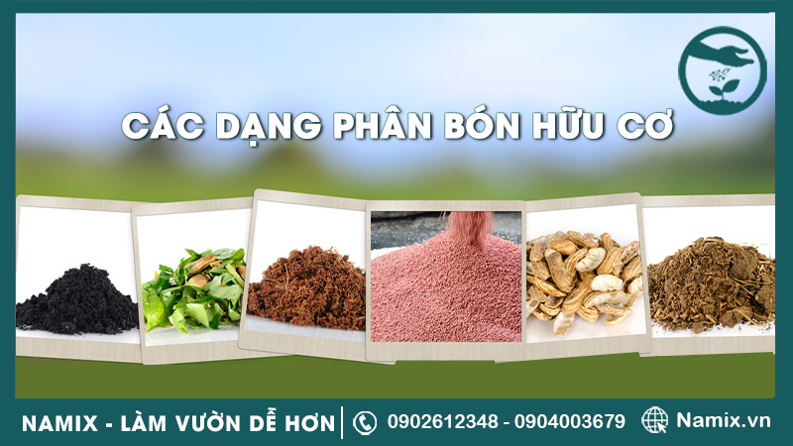

Slide 5
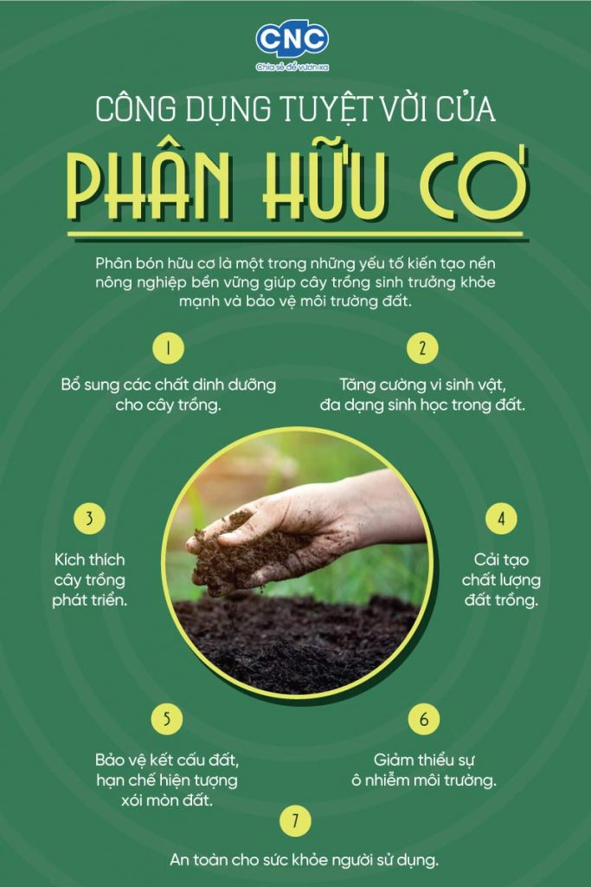
I. TÍNH CHẤT VÀ ĐẶC ĐIỂM
Là chất thải của động vật, xác bã thực vật, vi sinh vật.
Chứa hầu hết các nguyên tố cần thiết cho cây trồng, nhưng tỉ lệ dinh dưỡng thấp và không ổn định.
Có tác dụng chậm nhưng lâu dài.
Cải tạo đất, tăng độ phì nhiêu của đất.

Slide 6
II. CÁCH SỬ DỤNG
Phân chuồng
Cần phải ủ trước khi bón nhằm
Rút ngắn thời gian chuyển hoá chất hữu cơ thành chất khoáng.
Giảm bớt lượng acid phân sinh ra do quả trình phân huỷ chất hữu cơ.

Slide 7
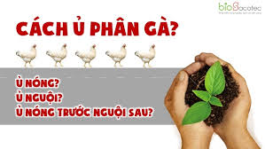

Slide 8
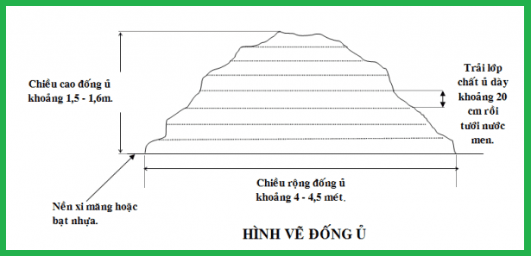

Slide 9
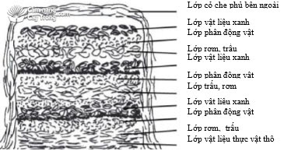

Slide 10
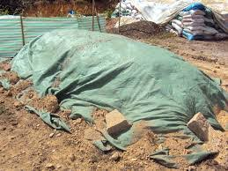

Slide 11
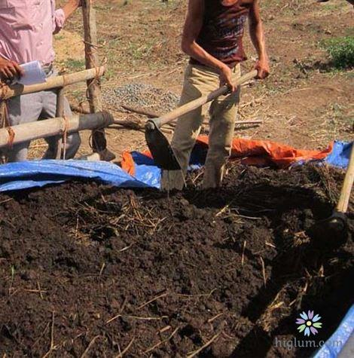

Slide 12
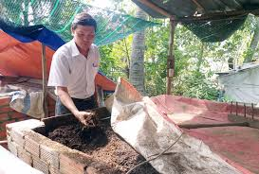

Slide 13
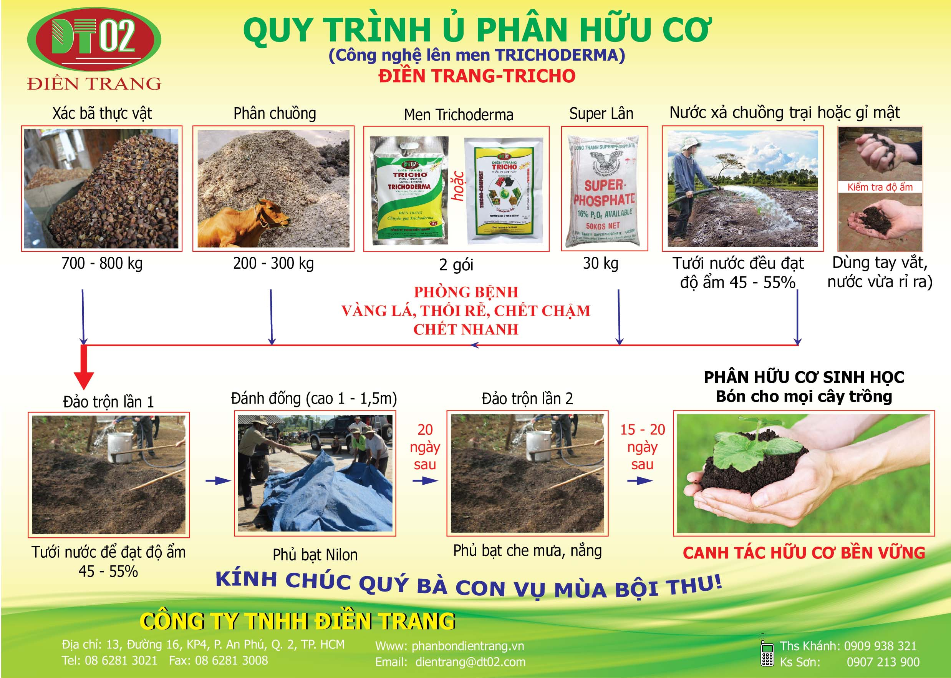

Slide 14
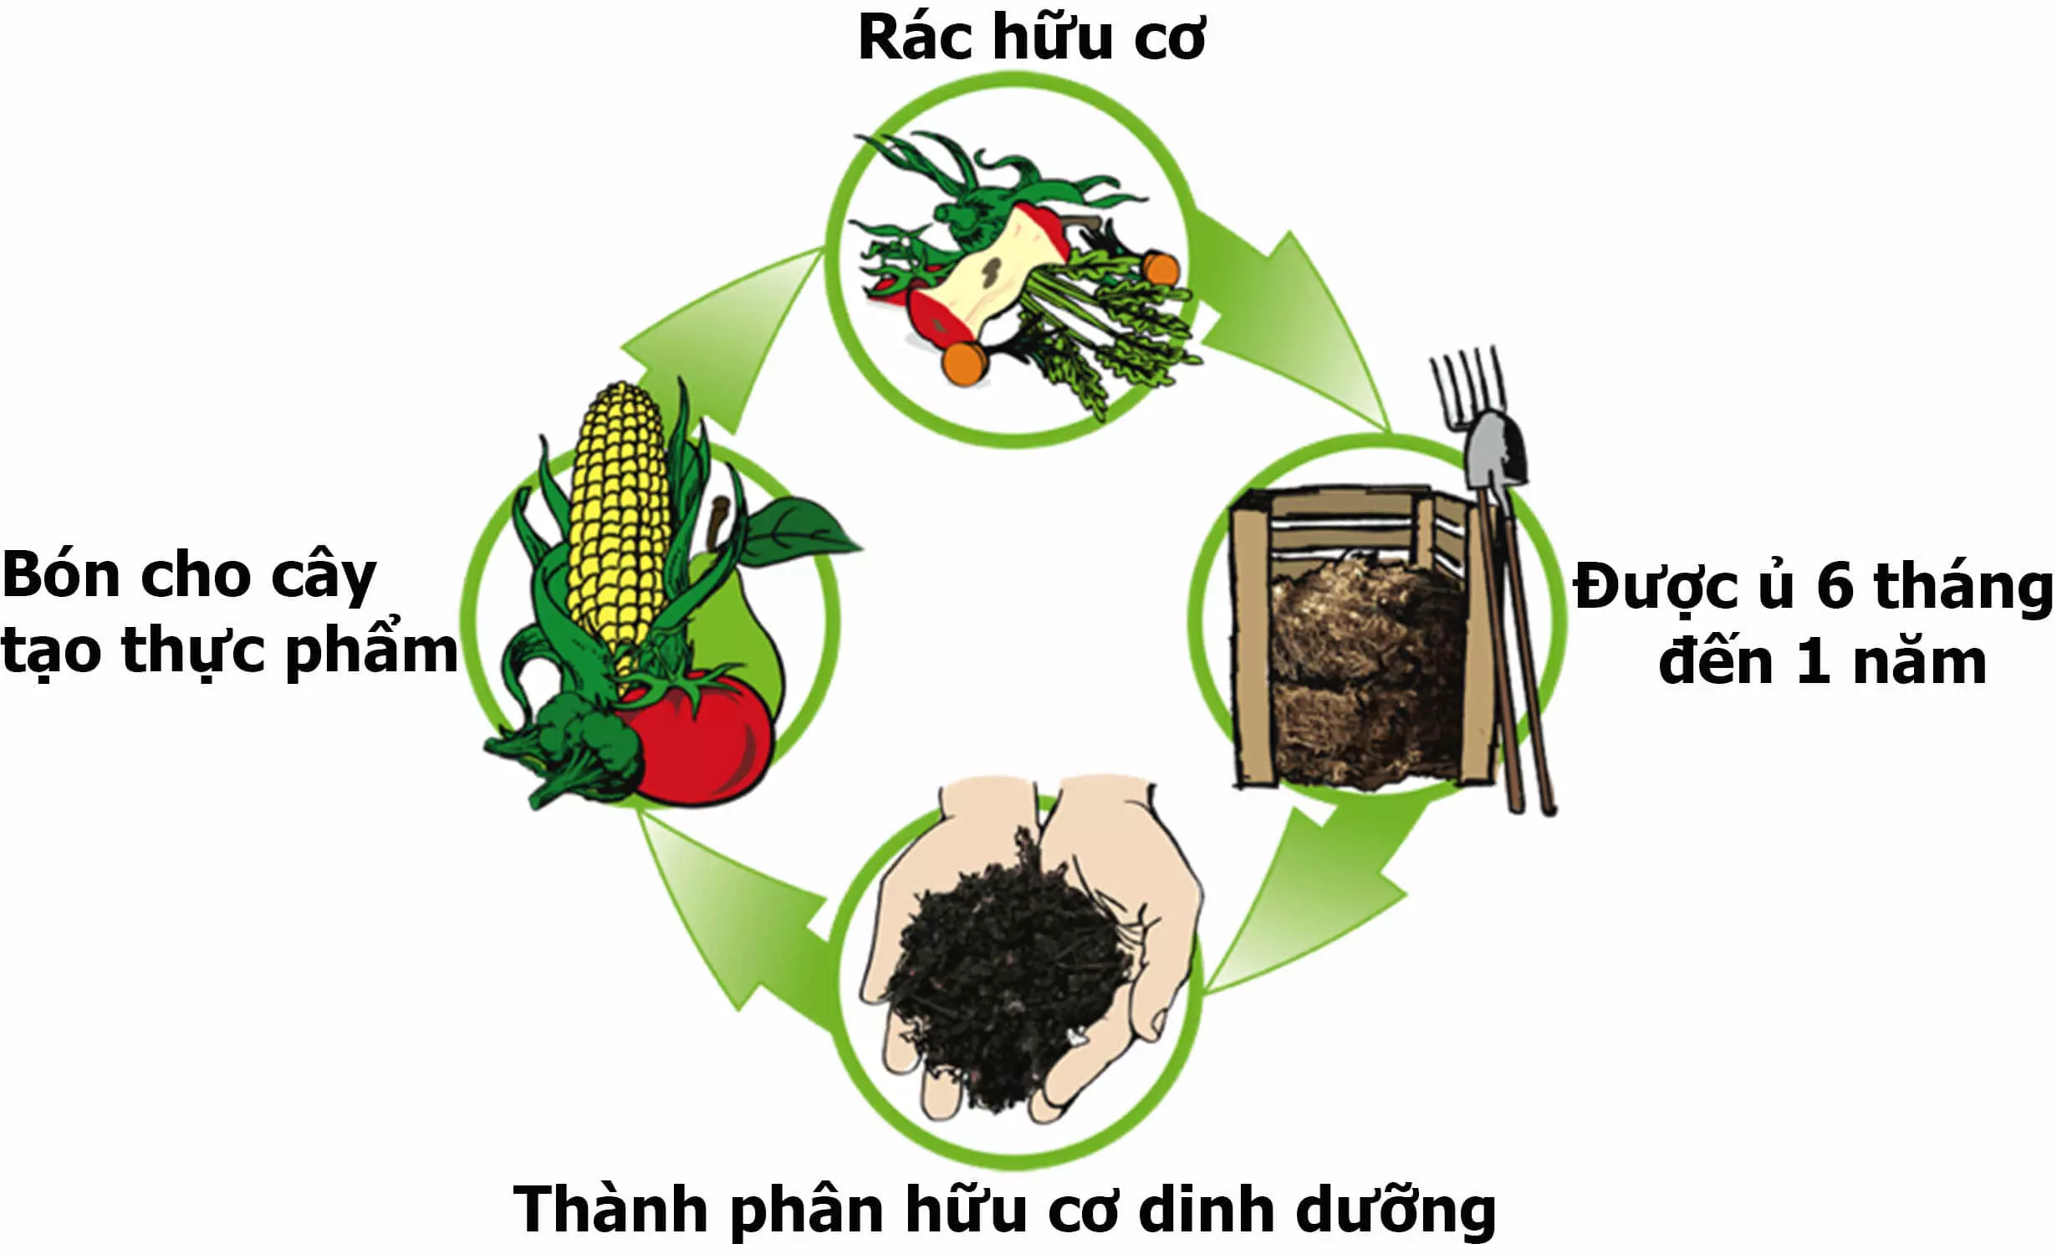
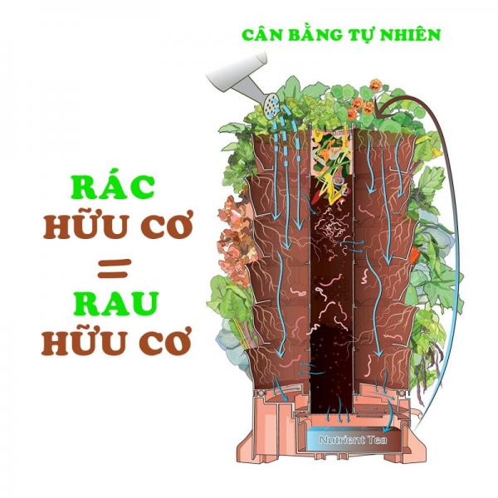

Slide 15
